Slide 1


Перевод и передача пациента
Базовый курс по оказанию экстренной помощи
Notes:
Добро пожаловать на модуль «Перевод и передача пациента».

Slide 2
Цели
По окончании этого модуля вы сможете:
Понимать этапы перевода пациентов, включая планирование пункта назначения, их транспортировку и передачу.
Использовать модель SBAR для передачи пациента
Notes:
К концу презентации вы сможете: понимать этапы перевода пациентов, включая планирование места назначения, транспортировку и передачу пациента, а также использовать модель SBAR для передачи пациента.
Мы обсудим ключевые вопросы, возникающие при передаче пациента между медицинскими бригадами и перемещении пациентов между учреждениями. Перевод пациента может быть очень опасным моментом из-за недопонимания или ошибок в коммуникации между бригадами, а состояние пациента может ухудшиться во время перемещения между учреждениями. Очень важно иметь четкий стиль общения и подход к переводу и передаче пациента.

Slide 3
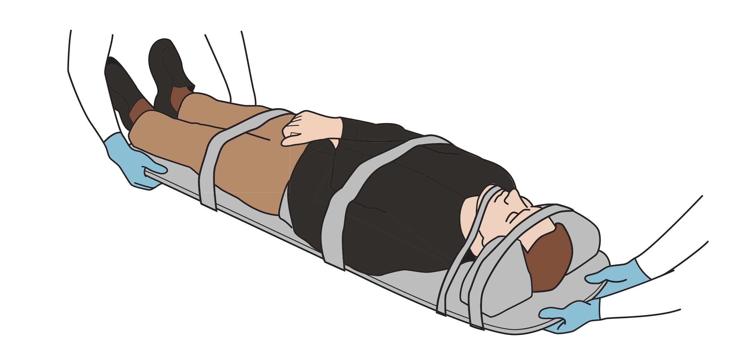
Перевод пациентов
Базовый курс по оказанию экстренной помощи – это курс для поставщиков медицинских услуг, работающих в полевых условиях, на скорой помощи и в медицинских учреждениях:
  Пациентам потребуется перевод с места происшествия в ближайшее медицинское учреждение или между учреждениями.
Этапы перевода пациентов:
  Планирование пункта назначения
  Транспортировка
  Передача
©WHO/Laerdal Medical
Notes:
Базовый курс по оказанию экстренной помощи разработан для использования в полевых условиях, на скорой помощи и в медицинских учреждениях. Многие из вас будут переводить пациентов в учреждения более высокого уровня для оказания дополнительной помощи или предоставления ресурсов, и именно поэтому мы должны уделить время тому, как правильно и безопасно переводить пациентов.
Передача пациента состоит из трех основных этапов.
Первый этап – это планирование пункта назначения, то есть решение, куда лучше всего направить пациента, второй – собственно физическая транспортировка, а третий – передача пациента новой бригаде, которая возьмет на себя оказание помощи пациенту.

Slide 4
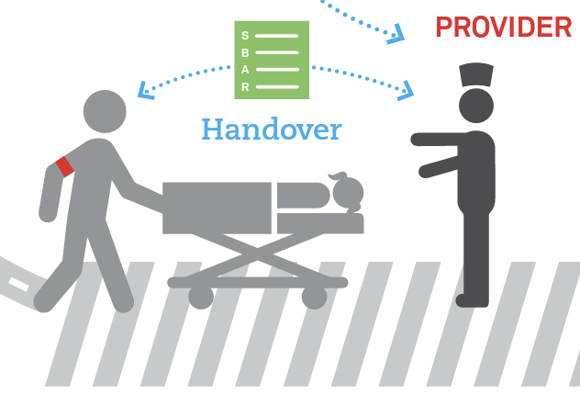
Планирование пункта назначения
Пациентов необходимо перевозить не только с места происшествия, но и между медицинскими учреждениями.
Пациенты также переводятся внутри учреждения (например, беременные женщины из отделения экстренной помощи в акушерское отделение).
ПОСТАВЩИК
Передача
Notes:
При планировании пункта назначения важно быть уверенным, что вы направляетесь в правильное и наиболее подходящее место. Если вы работаете в полевых условиях, это может быть ближайшее медицинское учреждение, где можно оказать экстренную помощь. Если вы являетесь поставщиком медицинских услуг на базе учреждения, это может быть другое учреждение со специализированными медицинскими услугами или ресурсами, такими как кардиологическая, акушерская или нейрохирургическая помощь. Пунктом назначения также может быть другой уровень общего профиля в одном и том же учреждении. Примеры могут быть следующими: перевод пациента в отделение интенсивной терапии в той же больнице, беременная женщина, которую необходимо перевести из отделения экстренной помощи в акушерское отделение, или критический пациент в отделении экстренной помощи, которого необходимо перевести в операционную.
Наша задача – обеспечить безопасное перемещение пациента, даже если оно будет коротким или в пределах одного учреждения.

Slide 5
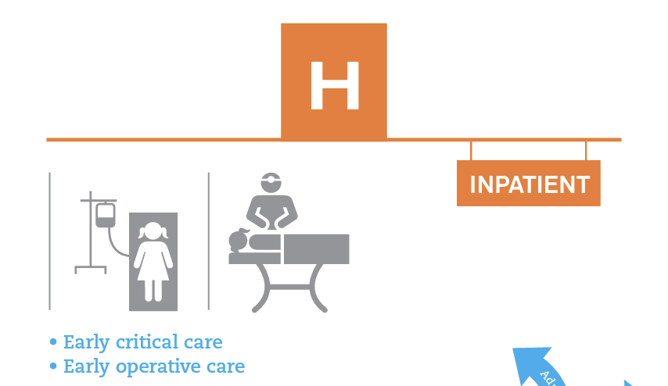
Планирование пункта назначения
Убедитесь, что уровень услуг в пункте назначения соответствует потребностям пациента (есть операционная, если необходимое оборудование).
Убедитесь в наличии необходимых ресурсов (операционная работает, есть кровь для переливания).
Убедитесь, что до пункта назначения можно добраться за необходимое время, учитывая состояние пациента.
СТАЦИОНАР
Ранняя экстренная помощь
Ранняя хирургическая помощь
Notes:
При планировании пункта назначения всегда следите за тем, чтобы уровень услуг в пункте назначения соответствовал потребностям пациента. Например, если пациент нуждается в хирургической процедуре, убедитесь, что в пункте назначения есть операционный зал, и что хирург и хирургическая команда есть в наличии. Перевод пациента занимает много времени и сил, а ненужные переводы, когда ресурсы недоступны, являются небезопасными и задерживают оказание надлежащей помощи пациенту. Также необходимо убедиться в наличии необходимых ресурсов в пункте назначения; если пациенту потребуется переливание крови, убедитесь, что в пункте назначения имеется кровь. Наконец, учитывайте необходимое для перевода расстояние и время. Если пациент очень нестабилен, как вы думаете, переживет ли он транспортировку? Не отправить ли его в более близкорасположенное учреждение, где смогут стабилизировать его состояние? Выбрав место назначения, позвоните туда, чтобы убедиться, что они смогут принять пациента.

Slide 6
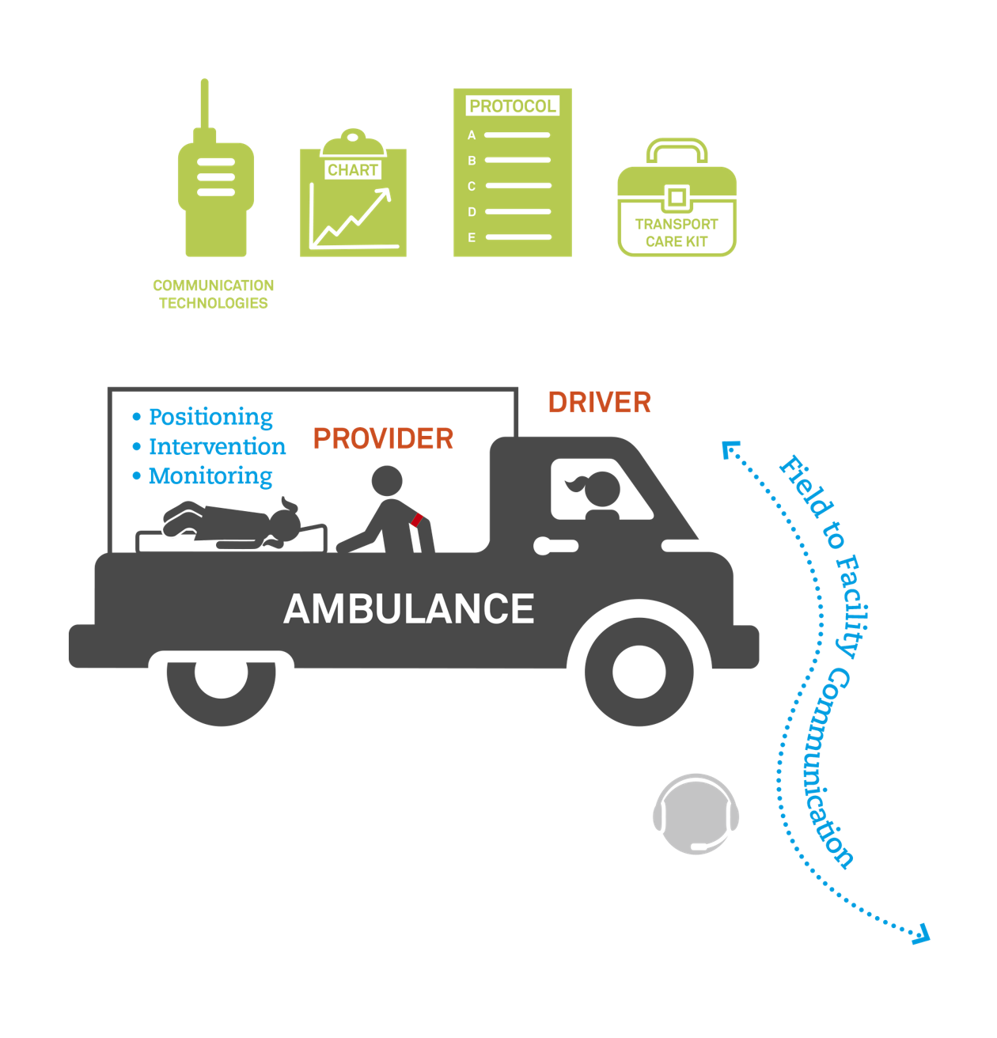
Транспортировка
Цель транспортировки
  Перевозка пациента
  Оказание помощи пациенту во время транспортировки
Обе цели НЕ МОГУТ быть достигнуты одним человеком:
  Медработник постоянно находится с пациентом во время транспортировки, обеспечивая непрерывный мониторинг
  Другой человек перевозит пациента
Предусмотрите потребности пациента во время транспортировки (в/в инфузионные растворы, лекарственные препараты).
Убедитесь, что семья и пациент осведомлены о его переводе.
ПРОТОКОЛ
ГРАФИК
ТРАНСПОРТНАЯ АПТЕЧКА
ТЕХНОЛОГИИ СВЯЗИ
Расположение
Вмешательство
Мониторинг
ВОДИТЕЛЬ
ПОСТАВЩИК
СКОРАЯ ПОМОЩЬ
Коммуникация между местом происшествия и учреждением
Notes:
Теперь вам нужно приступить к самой транспортировке.
Цели транспортировки:
физическая транспортировка пациента из точки A в точку Б, и
оказание помощи пациенту в процессе перевода.
Важно признать, что эти две цели не могут быть достигнуты одним и тем же человеком. Человек, ведущий машину скорой помощи или осуществляющий транспортировку, должен сосредоточиться на безопасном управлении транспортным средством, он не может отвечать за наблюдение за пациентом. Второй человек должен постоянно находиться рядом с пациентом, чтобы контролировать и обеспечивать уход.
Во время транспортировки следует предугадывать потребности пациента. Пациенту может потребоваться дополнительная в/в инфузия или повторная доза определенных лекарств. У пациента могут быть сложные потребности, такие как кардиомониторинг или АДР, он может нуждаться в повторном позиционировании и аспирации или просто в периодической проверке показателей жизнедеятельности. Ухаживать за пациентом во время транспортировки легко, если вы находитесь у его койки; проблемы возникают, когда медработник не находится в задней части машины скорой помощи или когда кому-то не поручено следить за пациентом и оказывать ему помощь.
По возможности обеспечьте связь с принимающим учреждением во время перевода пациента. Важно сообщить им, что вы едете, когда вы приедете и есть ли какая-либо новая информация или изменения в состоянии пациента во время транспортировки. Также важно фиксировать или документировать изменения и вмешательства во время транспортировки, чтобы это было включено в медицинскую карту пациента.
Также могут быть разработаны протоколы для поставщиков медицинских услуг во время перевода пациента. Иногда это может зависеть от конкретного пациента и отправляющего учреждения. Вы можете рассказать им о том, чего следует ожидать, о возможных осложнениях, которые могут возникнуть у пациента, и о том, что нужно делать в этом случае. Например, если вашему пациенту нужна трехсторонняя повязка на проникающую рану грудной клетки, важно объяснить медработникам, принимающим пациента, как проверить свертываемость крови и нарушение целостности повязки, а также как снять / заменить повязку. Также убедитесь, что в машине скорой помощи есть соответствующее оборудование для ухода за пациентом во время транспортировки.
Всегда следите за тем, чтобы пациент дал согласие на перевод, знал, что его переводят, почему его переводят и куда его переводят. Если пациент недееспособен, вы обязаны обсудить вопрос о переводе с его семьей. Убедитесь, что они осведомлены о переводе, согласны на него и знают, куда направляется пациент.

Slide 7
Передача
Официальная передача должна осуществляться каждый раз, когда пациент передается для лечения новому поставщику медицинских услуг
  Также между поставщиками медицинских услуг в пределах одного учреждения
  Поставщикам транспортных услуг или от них
  Дистанционно от отправляющего учреждения принимающему учреждению
Устный и письменный отчет для каждого пациента
ПОСТАВЩИК
Передача
Notes:
После прибытия в принимающее учреждение необходимо официально передать пациента принимающей бригаде. Каждый раз, когда уход передается от одной бригады к другой или от одного поставщика медицинских услуг к другому, необходимо осуществить формальную передачу пациента. Это может произойти при переводе пациентов между учреждениями, между уровнями медицинской помощи или отделениями в пределах одного учреждения, при поступлении пациентов или когда вы заканчиваете свою смену. На слайде перечислены примеры передачи, которые происходят во время перевода пациента из одного учреждения в другое. Передача данных должна происходить удаленно от отправляющего учреждения к принимающему, чтобы обе бригады знали, какие ресурсы необходимы и чего ожидать; также передача осуществляется между поставщиками транспортных услуг.
Уход за пациентом с угрожающей жизни травмой или заболеванием представляет собой непрерывный процесс, который начинается с момента инцидента и заканчивается специализированным лечением. Как вы можете себе представить, передача лечения может происходить много раз на протяжении всего маршрута пациента. Поскольку в это время высок риск ошибок и недопонимания, необходимо разработать политику, предусматривающую стандартизированный метод передачи пациентов, который должен выполняться всегда. При каждой передаче пациента необходимо ее официально оформлять. Для каждого пациента должен быть составлен устный и письменный отчет.
При приеме пациента в принимающем учреждении должна быть выделена специальная приемная зона, где можно осуществить передачу пациента. Это может включать сортировочный скрининг и регистрацию пациента. Медицинские работники и другой административный персонал должны быть обучены тому, как принимать пациента и как его передавать. Необходимо позаботиться о том, чтобы вместе с пациентом были переданы распечатки всех записей, карты пациента, проведенные процедуры, результаты анализов и снимки. В тех случаях, когда проводилась визуализация, в идеале вместе с пациентом должна быть передана электронная копия снимков, чтобы принимающее учреждение могло их просмотреть.

Slide 8

Передача: Что такое SBAR?
SBAR – это структурированный метод передачи важной информации между поставщиками медицинских услуг
SBAR улучшает коммуникацию между поставщиками медицинских услуг и повышает безопасность пациентов
SBAR состоит из 4 этапов
  S - Ситуация
  B - Общая информация
  A - Оценка
  R - Рекомендации
©WHO/Laerdal Medical
Notes:
Существует множество различных способов передачи пациента. В каждом учреждении или системе должен быть согласованный, стандартизированный метод, который используют все поставщики медицинских услуг.
Для курса «Базовая экстренная помощь» мы рекомендуем использовать метод SBAR.
SBAR – это структурированный метод передачи важной информации между поставщиками медицинских услуг. Доказано, что он улучшает коммуникацию между бригадами и повышает безопасность пациентов.
SBAR состоит из 4 этапов: ситуация, общая информация, оценка и рекомендация.

Slide 9
Для чего используется формат SBAR?
Чтобы уменьшить препятствия для эффективной коммуникации между представителями различных специальностей и разными уровнями персонала.
SBAR создает общую ментальную модель для всех случаев и ситуаций, связанных с передачей пациента, а также для критического обмена информацией.
SBAR – это подсказка для запоминания; ее легко запомнить, и она способствует предварительной подготовке к коммуникации.
SBAR снижает частоту пропущенных сообщений.
Notes:
Мы рекомендуем использовать SBAR, потому что этот метод прост и легко запоминается, он позволяет эффективно общаться представителям разных дисциплин, уровней подготовки и квалификации. SBAR создает общую ментальную модель для всех случаев и ситуаций, связанных с передачей пациента, а также для критического обмена информацией. SBAR – это подсказка для запоминания, которая способствует предварительной подготовке к коммуникации со следующей бригадой. Это требует подготовки, планирования и обдумывания. Информация подается в точном виде, что снижает вероятность недопонимания и врачебных ошибок.

Slide 10
Как формат SBAR может мне помочь?
Легко запоминается
Четко определяет, какую информацию необходимо быстро передать
Указания к действию
Notes:
SBAR поможет вам оказывать помощь пациентам и передавать их следующей бригаде. Его легко запомнить, он проясняет, какую информацию нужно четко и быстро донести до следующей бригады, и указывает на критические действия.

Slide 11
S - Ситуация
Назовите себя
Идентифицируйте пациента по имени, полу, возрасту
Основные жалобы (первоначальное описание проблемы пациентом)
Цель
Описать конкретную ситуацию, включая имя пациента, его местонахождение (и серьезные отклонения в показателях жизнедеятельности).
Notes:
Буква «S» в слове SBAR означает ситуацию. Начните с определения себя, своей роли и уровня подготовки. Идентифицируйте пациента по имени, полу, возрасту. Затем укажите основную жалобу пациента – то есть причину, по которой он поступил, – и его первоначальное описание проблемы.
Цель «S» – описать непосредственную конкретную ситуацию, включая имя пациента, его местоположение и аномальные показатели жизнедеятельности. Это обеспечивает контекст для принимающего медработника и готовит его к тому, чтобы лучше понять состояние пациента.

Slide 12
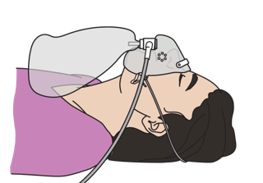
B - Общая информация о создавшейся ситуации
Укажите причину перевода пациента.
Поясните значимые моменты в истории болезни:
  Два-четыре наиболее важных и значимых аспекта состояния пациента (элементы анамнеза, физикального обследования, результаты тестов)
Включите все важные результаты / вмешательства в рамках протокола ABCDE.
Включите показатели жизнедеятельности.
©WHO/Laerdal Medical
Notes:
Буква «B» в слове SBAR означает общую информацию. Назовите причину перевода пациента и объясните важные и значимые моменты истории его болезни. Это должны быть только те аспекты, которые имеют непосредственное отношение к сегодняшней ситуации. Не стоит перечислять все сведения из истории болезни пациента. Далее перечислите от двух до четырех наиболее важных и значимых аспектов этого случая. Как правило, это элементы анамнеза, физикального обследования и результатов соответствующих анализов. Наконец, вы должны указать все важные результаты обследования по алгоритму ABCDE и все проведенные вмешательства. В этот этап следует включить полный набор показателей жизнедеятельности пациента. Цель – быть кратким и лаконичным, но при этом передать основные сведения о болезни или травме пациента и о том, какую помощь он получил на данный момент. Сосредоточьтесь на наиболее важной и полезной информации для принимающего учреждения.

Slide 13
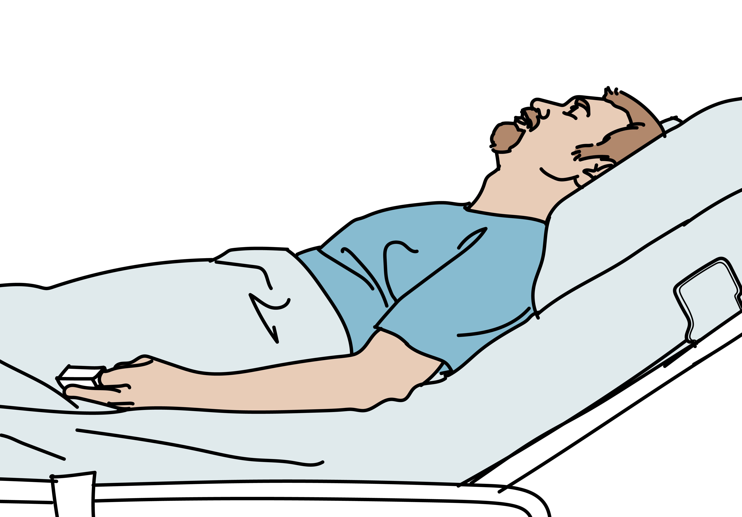
A - Оценка сложившейся ситуации
В чем, по вашему мнению, состоит проблема пациента?
Причина перевода пациента
Включает в себя следующее:
  Данные клинического обследования, опасения
©WHO/Laerdal Medical
Notes:
После слов «ситуация» и «общая информация» в SBAR следует буква «A», означающая оценку. Вы должны указать, что, по вашему мнению, не так с пациентом, и обсудить причину его перевода. В частности, расскажите о клинических впечатлениях или кратком дифференциальном диагнозе, а также обсудите опасения, которые у вас есть по поводу дальнейшего развития состояния пациента. Кроме того, может потребоваться повторная оценка конкретных выполненных вмешательств.

Slide 14

R - Рекомендации по дальнейшим действиям
Особые моменты, к которым должен подготовиться новый поставщик медицинских услуг:
  Следующие шаги по плану лечения
  Потенциальное ухудшение состояния пациента (например, необходимость тщательного наблюдения за проходимостью дыхательных путей)
  Предупреждения в отношении предыдущих методов лечения (например, время введения последней дозы адреналина, необходимость следить за 3-сторонней повязкой)
©WHO/Laerdal Medical
Notes:
Последней частью SBAR являются рекомендации. Здесь вы перечисляете конкретные вещи, к которым должен подготовиться новый поставщик медицинских услуг. Объяснив свое клиническое впечатление, вы должны обсудить уже начатые процедуры и вмешательства, а также следующие шаги в плане лечения. Конкретно перечислите опасения по поводу возможного ухудшения состояния пациента. Например, пациенту может потребоваться тщательное наблюдение за дыхательными путями, или если у пациента изначально было низкое артериальное давление, следующей бригаде, возможно, придется часто контролировать показатели жизнедеятельности и болюсно вводить еще одну порцию раствора, если артериальное давление снова упадет. Наконец, следует обратить внимание на предыдущие виды терапии, которые могут требовать контроля или дополнительных вмешательств. Например, время введения последней дозы адреналина или налоксона, наложение трехсторонней повязки, за которой необходимо следить на предмет свертывания крови или ее повреждения, или контроль кровотечения, который может потребовать повторной оценки на предмет продолжения кровотечения.

Slide 15
Клинические случаи

Slide 16
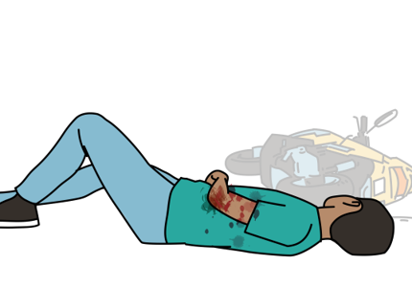
Клинический случай 1
22-летний мужчина ехал на мотоцикле, когда на большой скорости врезался в автомобиль. Его сбросило с мотоцикла, и на нем не было шлема.
Его дыхательные пути открыты; дыхание с обеих сторон грудной клетки нормальное; пульс хорошо прощупывается, около 90 ударов в минуту; реагирует только на боль; у него перелом бедра, в открытой ране видна кость; на лбу ссадины.
Вы провели иммобилизацию позвоночника, поставили в/в инфузионную систему и наложили шину на перелом.
Вы с коллегой доставили его с места происшествия в больницу для передачи поставщику медицинских услуг.
©WHO/Laerdal Medical
Notes:
Давайте попрактикуемся. В нашем первом случае речь идет о 22-летнем мужчине, который ехал на мотоцикле и на большой скорости врезался в автомобиль. Его сбросило с мотоцикла, и на нем не было шлема. Его дыхательные пути открыты; дыхание с обеих сторон грудной клетки нормальное; пульс хорошо прощупывается, около 90 ударов в минуту; реагирует только на боль; у него перелом бедра, в открытой ране видна кость; на лбу ссадины. Вы провели иммобилизацию позвоночника, поставили в/в инфузионную систему и наложили шину на перелом. Вы с коллегой доставили его с места происшествия в больницу для передачи поставщику медицинских услуг.

Slide 17
Клинический случай 1
22-летний мужчина ехал на мотоцикле, когда на большой скорости врезался в автомобиль. Его сбросило с мотоцикла, и на нем не было шлема.
Его дыхательные пути открыты; дыхание с обеих сторон грудной клетки нормальное; пульс хорошо прощупывается, около 90 ударов в минуту; реагирует только на боль; у него перелом бедра, в открытой ране видна кость; на лбу ссадины.
Вы провели иммобилизацию позвоночника, поставили в/в инфузионную систему и наложили шину на перелом.
Вы с коллегой доставили его с места происшествия в больницу для передачи поставщику медицинских услуг.
Notes:
Рассмотрите ключевые компоненты передачи по методике SBAR, которые вы могли бы предоставить новой бригаде, передавая ей ведение этого пациента. Не забудьте сообщить о ситуации, предоставить общую информацию, дать свою оценку и рекомендации. На этом слайде показаны некоторые ключевые особенности данного случая.

Slide 18
Попрактикуйте использование формата SBAR
Опишите (S) ситуацию
Предоставьте (B) общую информацию
Какова ваша (A) оценка?
Предоставьте (R) рекомендации
©WHO/Laerdal Medical
Notes:
Пожалуйста, уделите время и рассмотрите ключевые компоненты передачи по методике SBAR, которые вы могли бы предоставить новой бригаде, передавая ей ведение этого пациента. Не забудьте сообщить о ситуации, предоставить общую информацию, дать свою оценку и рекомендации. Прежде чем перейти к следующему слайду, уделите несколько минут и запишите информацию по методике SBAR, которую вы бы предоставили новой бригаде, передавая ей ведение этого пациента.

Slide 19
Пример формата SBAR
S - Мужчина 22-х лет, который попал в аварию на мотоцикле, без шлема и был выброшен из мотоцикла.
B - Реагирует только на боль, у него открытый перелом бедра, но в настоящее время у него сохранена проходимость дыхательных путей и нет признаков шока.
А - Нас беспокоит его измененное психическое состояние и открытый перелом бедра, но мы не можем определить, есть ли у него травма позвоночника. Его необходимо перевести для хирургического лечения и дальнейшего неврологического обследования.
R - Необходимо поддерживать иммобилизацию позвоночника и наблюдать за пациентом на предмет усиления кровотечения и изменения психического статуса.
Notes:
Основные компоненты передачи по методике SBAR могут включать следующее: Это мужчина 22-х лет, который попал в аварию на мотоцикле, двигаясь на высокой скорости. На нем не было шлема и его выбросило с мотоцикла. Он реагирует только на боль, у него признаки травмы головы и открытый перелом бедра. В настоящее время у него сохраняется проходимость дыхательных путей, дыхание не затруднено, признаков шока нет. Мы провели иммобилизацию позвоночника, поставили в/в инфузию и наложили шину на перелом. Нас беспокоит нарушение сознания; из-за его измененного психического состояния мы не можем сказать, есть ли у него травма позвоночника, мы также опасаемся осложнений после открытого перелома бедра. Мы переводим его для хирургического лечения и дальнейшего неврологического обследования. Необходимо поддерживать спинальную иммобилизацию, внимательно следить за состоянием дыхательных путей и психическим состоянием пациента, а также наблюдать за ним на предмет усиления кровотечения или развития признаков шока. В этом примере SBAR кратко описывается ситуация с пациентом, приводится краткая история болезни, а затем дается оценка состояния пациента. Затем следуют рекомендации, которые могут включать объяснение необходимости перевода пациента, проведенные вмешательства, опасения по поводу состояния пациента и рекомендации по текущему наблюдению.

Slide 20
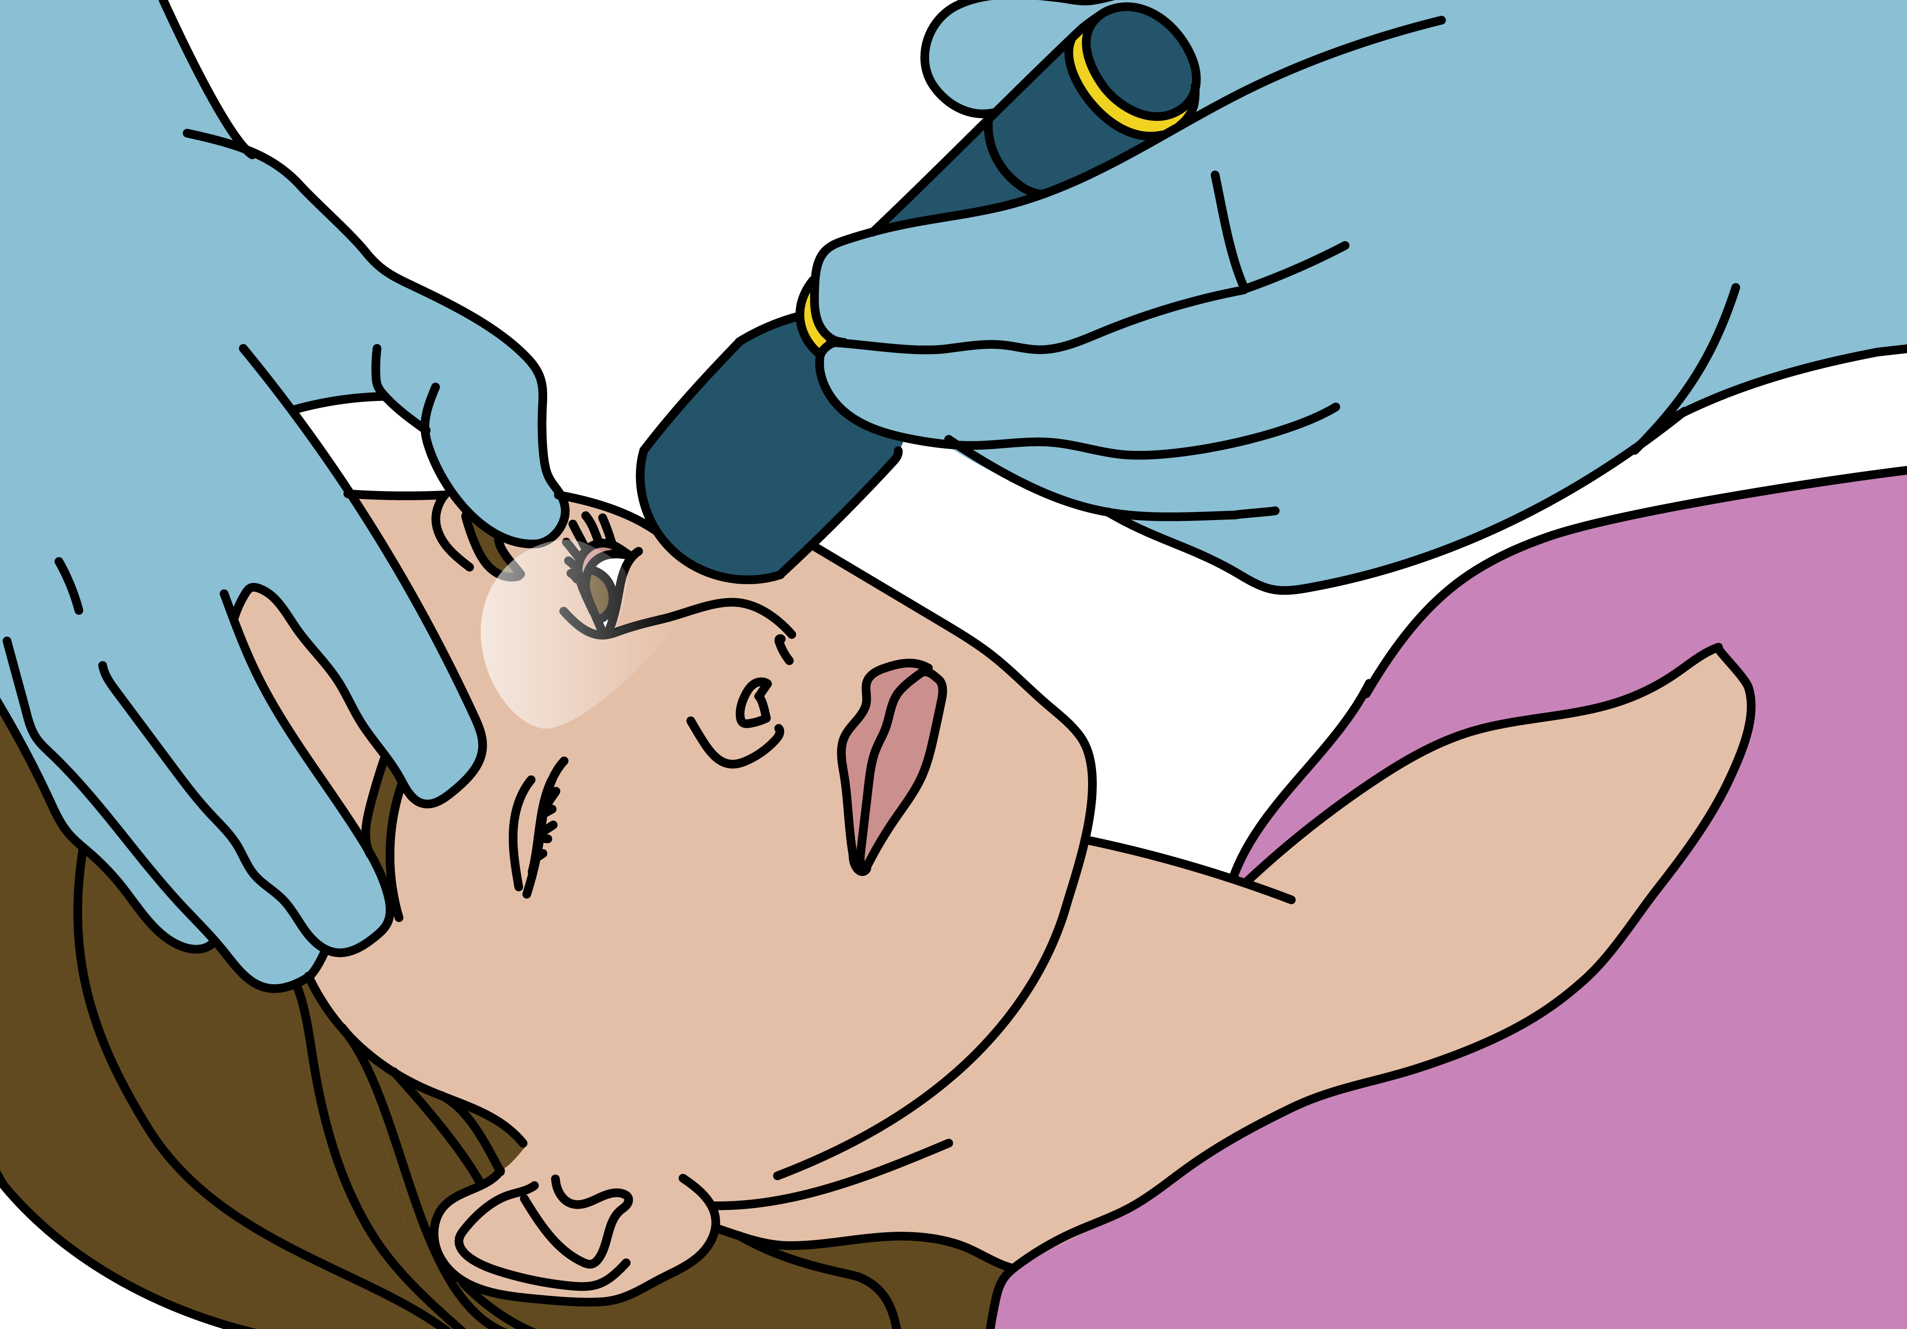
Клинический случай 2
У 14-летней девочки был приступ судорог / конвульсий в школе. Ее привезли к вам ее учителя, потому что судороги не прекращались.
Вы ввели бензодиазепин, что привело к прекращению судорог. После этого вы смогли провести обследование по алгоритму ABCDE, а затем полное обследование с головы до ног.
У нее нет лихорадки, нормальная частота сердечных сокращений, артериальное давление и частота дыхания. Она реагирует на голос. У нее прикушен язык, и она обмочилась; других повреждений и сыпи у нее нет.
©WHO/Laerdal Medical
Notes:
Давайте потренируемся на другом примере. У 14-летней девочки был приступ судорог / конвульсий в школе. Ее привезли к вам ее учителя, потому что судороги не прекращались.
Вы ввели бензодиазепин, что привело к прекращению судорог. После этого вы смогли провести обследование по алгоритму ABCDE, а затем полное обследование с головы до ног. У нее нет лихорадки, нормальная частота сердечных сокращений, артериальное давление и частота дыхания. Она реагирует на голос. У нее прикушен язык, и она обмочилась; других повреждений и сыпи у нее нет.

Slide 21
Клинический случай 2
У 14-летней девочки был приступ судорог / конвульсий в школе. Ее привезли к вам ее учителя, потому что судороги не прекращались.
Вы ввели бензодиазепин, что привело к прекращению судорог. После этого вы смогли провести обследование по алгоритму ABCDE, а затем полное обследование с головы до ног.
У нее нет лихорадки, нормальная ЧСС, АД и ЧД. Она реагирует на голос. У нее прикушен язык, и она обмочилась; других повреждений и сыпи у нее нет.
Notes:
Рассмотрите ключевые компоненты передачи по методике SBAR, которые вы могли бы предоставить новой бригаде, передавая ей ведение этого пациента. Не забудьте сообщить о ситуации, предоставить общую информацию, дать свою оценку и рекомендации. На этом слайде показаны некоторые ключевые особенности данного случая.

Slide 22
Попрактикуйте использование формата SBAR
Опишите (S) ситуацию
Предоставьте (B) общую информацию
Какова ваша (A) оценка?
Предоставьте (R) рекомендации
©WHO/Laerdal Medical
Notes:
Пожалуйста, уделите время и рассмотрите ключевые компоненты передачи по методике SBAR, которые вы могли бы предоставить новой бригаде, передавая ей ведение этого пациента. Не забудьте сообщить о ситуации, предоставить общую информацию, дать свою оценку и рекомендации. Прежде чем перейти к следующему слайду, уделите несколько минут и запишите информацию по методике SBAR, которую вы бы предоставили новой бригаде, передавая ей ведение этого пациента.

Slide 23
Пример формата SBAR
S - 14-летняя девочка, у которой был затяжной судорожный припадок, она билась в конвульсиях при поступлении.
B - судороги были остановлены одной дозой диазепама 10 мг, и сейчас она остается сонной, у нее нормальные показатели жизнедеятельности и нет лихорадки.
A - Ее переводят для дальнейшего обследования в связи с приступом.
R – Необходимо следить за проходимостью дыхательных путей, так как она получила седативные препараты (диазепам)».
Notes:
Основные компоненты передачи по методике SBAR могут включать следующее:
Это 14-летняя девочка, у которой был затяжной судорожный припадок, она билась в конвульсиях при поступлении; судороги были остановлены одной дозой диазепама 10 мг, и сейчас она остается сонной, у нее нормальные показатели жизнедеятельности и нет лихорадки. Ее переводят для дальнейшего обследования в связи с припадком. Следите за проходимостью дыхательных путей, так как она получила седативные препараты (диазепам).

Slide 24

Клинический случай 3
У 75-летнего мужчины появилась боль в груди, когда он шел домой с рынка. Его привезли к вам на такси.
Он говорит, что боль в груди началась 30 минут назад и ощущалась как сильное давление в центре груди. У него нет аллергии. Он принимает препарат от артериального давления, но не может вспомнить его название. 2 года назад у него случился сердечный приступ, который по ощущениям был очень похож на ту боль, которую он испытывал сегодня.
Его последний прием пищи был 6 часов назад.
Боль началась, когда он шел домой, неся несколько тяжелых сумок, хотя сейчас боли нет.
Показатели жизнедеятельности, результаты обследования по алгоритму ABCDE и осмотра с головы до ног в норме.
Вы дали пациенту аспирин и установили в/в инфузионную систему, а теперь передадите его старшему медработнику.
©WHO/Laerdal Medical
Notes:
Давайте потренируемся на другом примере. У 75-летнего мужчины появилась боль в груди, когда он шел домой с рынка. Его привезли к вам на такси. Он говорит, что боль в груди началась 30 минут назад и ощущалась как сильное давление в центре груди. У него нет аллергии. Он принимает препарат от артериального давления, но не может вспомнить его название. 2 года назад у него случился сердечный приступ, который по ощущениям был очень похож на ту боль, которую он испытывал сегодня. Его последний прием пищи был 6 часов назад. Боль началась, когда он шел домой, неся несколько тяжелых сумок, хотя сейчас боли нет. Показатели жизнедеятельности, результаты обследования по алгоритму ABCDE и осмотра с головы до ног в норме. Вы дали пациенту аспирин и установили в/в инфузионную систему, а теперь передадите его старшему медработнику.

Slide 25
Клинический случай 3
У 75-летнего мужчины появилась боль в груди, когда он шел домой с рынка. Его привезли к вам на такси.
Он говорит, что боль в груди началась 30 минут назад и ощущалась как сильное давление в центре груди. У него нет аллергии. Он принимает препарат от артериального давления, но не может вспомнить его название. 2 года назад у него случился сердечный приступ, который по ощущениям был очень похож на ту боль, которую он испытывал сегодня.
Его последний прием пищи был 6 часов назад.
Боль началась, когда он шел домой, неся несколько тяжелых сумок, хотя сейчас боли нет.
Показатели жизнедеятельности, результаты обследования по алгоритму ABCDE и осмотра с головы до ног в норме.
Вы дали пациенту аспирин и установили в/в инфузионную систему, а теперь передадите его старшему медработнику.
Notes:
Рассмотрите ключевые компоненты передачи по методике SBAR, которые вы могли бы предоставить новой бригаде, передавая ей ведение этого пациента. Не забудьте сообщить о ситуации, предоставить общую информацию, дать свою оценку и рекомендации. На этом слайде показаны некоторые ключевые особенности данного случая.

Slide 26
Попрактикуйте использование формата SBAR
Опишите (S) ситуацию
Предоставьте (B) общую информацию
Какова ваша (A) оценка?
Предоставьте (R) рекомендации
©WHO/Laerdal Medical
Notes:
Пожалуйста, уделите время и рассмотрите ключевые компоненты передачи по методике SBAR, которые вы могли бы предоставить новой бригаде, передавая ей ведение этого пациента. Не забудьте сообщить о ситуации, предоставить общую информацию, дать свою оценку и рекомендации. Прежде чем перейти к следующему слайду, уделите несколько минут и запишите информацию по методике SBAR, которую вы бы предоставили новой бригаде, передавая ей ведение этого пациента.

Slide 27
Пример формата SBAR
S - Мужчина 75 лет с инфарктом в анамнезе, у которого появились боли в груди, похожие на те, что были при предыдущем инфаркте. Боль началась во время ходьбы и продолжалась более 30 минут, но теперь исчезла.
B - Он получил аспирин и подключен к инфузионной системе.
A - Меня беспокоит, что у него могут быть проблемы с сердцем.
R - Его следует наблюдать на предмет изменений в ABCDE или возобновления боли в груди».
Notes:
Основные компоненты передачи по методике SBAR могут включать следующее: Это мужчина 75 лет с инфарктом в анамнезе, у которого появились боли в груди, похожие на те, что были при предыдущем инфаркте. Боль началась во время ходьбы и продолжалась более 30 минут, но теперь исчезла. Он получил аспирин и подключен к инфузионной системе. Меня беспокоит, что у него могут быть проблемы с сердцем. Его следует наблюдать на предмет изменений в ABCDE или возобновления боли в груди.

Slide 28

Вопросы
Notes:
Есть ли у вас вопросы о переводе / передаче пациента?

Slide 29
Вывод
Перевод пациентов – важная и жизненно необходимая часть вашей работы.
Планирование пункта назначения важно для обеспечения достаточного количества ресурсов в пункте назначения.
В транспортировке должны участвовать как минимум 2 человека, чтобы один человек постоянно находился рядом с пациентом, обеспечивая постоянный мониторинг.
Передача пациента – важнейшая часть оказания ему необходимой помощи, поэтому используйте метод SBAR.
Notes:
Перевод пациентов – важная и жизненно необходимая часть вашей работы в качестве поставщика услуг экстренной помощи. Для обеспечения наличия достаточных ресурсов в пункте назначения важно соответствующее планирование. В идеале у вас должна быть возможность связаться с пунктом назначения и принимающей бригадой для обсуждения пациента. При транспортировке пациента должны присутствовать как минимум два человека: один – за рулем, другой – постоянно находится рядом с пациентом, обеспечивая постоянный мониторинг и возможные вмешательства. Хорошо организованная и оперативная передача пациента имеет решающее значение для обеспечения надлежащего ухода за ним. Передача пациентов должна проводиться стандартным образом с использованием метода SBAR – ситуация, общая информация, оценка и рекомендации.

